Slide 1
京东国际化，丝路同出发！

Slide 2
周女士
Echo Zhou
提供公平健康的生态环境和激励政策，保障商家在京东全球售平台的长期健康发展提供公平健康的生态环境和激励政策，保障商家在京东全球售平台的长期健康发展。
提供公平健康的生态环境和激励政策，保障商家在京东全球售平台的长期健康发展。

Slide 3
目录
关于京东海外事业部
1
关于EN.JD.COM
2

Slide 4
关于京东海外事业部

Slide 5
目录
1
京东是谁
2
京东的国际地位
3
京东国际化战略
4
京东海外战略布局
5
京东国际化主要策略-三驾马车
6

Slide 6
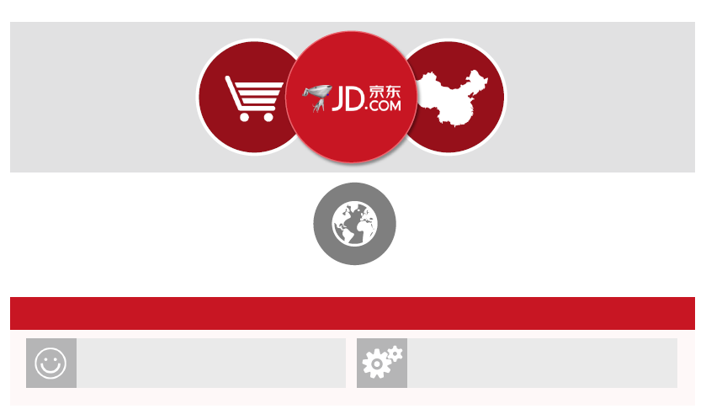
1-1
京东是谁？
中国最大自营电商
中国第二大B2C电商
我们的愿景是成为
全球最值得信赖的企业
核心优势
卓越的用户体验
高效的运营效率

Slide 7
1-2
京东是全球电商前十强
全球纯电商企业排名Top 10 (按市值)
排名 | 公司 | 地区 | 市值($B)
1 | Alibaba Group | China | 231
2 | Amazon.com | USA | 153
3 | eBay | USA | 65
4 | Priceline | USA | 62
5 | JD.COM | China | 39
6 | Netflix | USA | 27
7 | Uber | USA | 18(Val.)
8 | Rakuten | Japan | 16
9 | Liberty Interactive | USA | 14
10 | VIPS | China | 12
数据来源：JD.com政策研究室，2014年9月22日

Slide 8
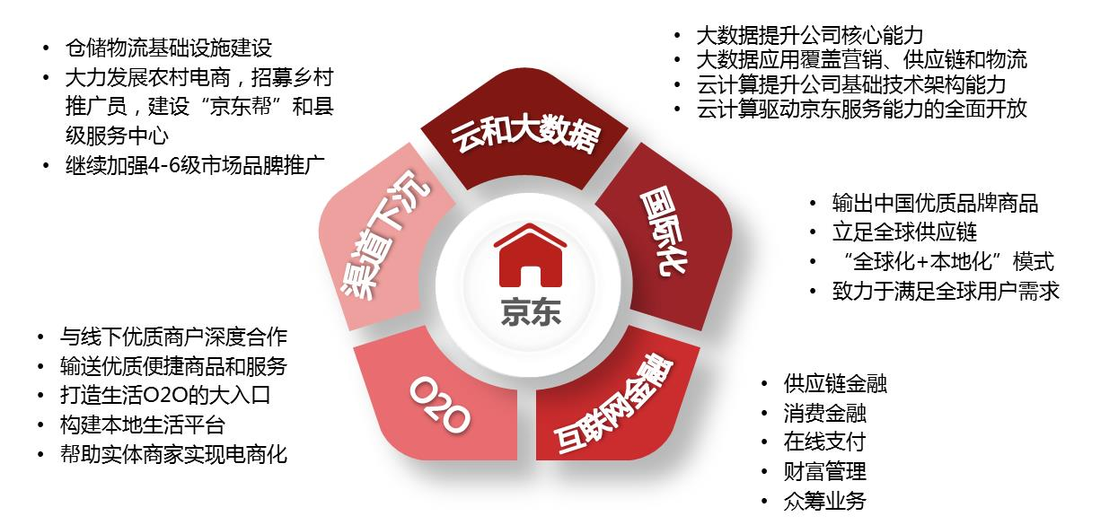
京东五大战略中，国际化为其中重要一环
1-3
2015年，京东将继续以电子商务为核心，丰富产业生态圈，完善价值链，为未来高速增长提前布局。

Slide 9
1-4
京东国际化布局 – 海外事业部
响应国家“一带一路”的政策，京东依新丝绸之路沿线，以“两个支点一张网”的国际化布局， 划分市场优先级，拓展海外市场.
俄罗斯
法国
西班牙
土耳其
拉美
(西班牙语地区)
中东及非洲
印度
东南亚
巴西

Slide 10
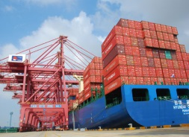
“陆海空”——京东国际化的三驾马车
1-5
模式
京东国际化平台
合作伙伴
En.jd.com
平台
国内商家可依托京东跨境B2C平台：en.jd.com，及其带来的的流量、信誉和品牌形象、仓配成本优势、通关交付便利、客户体验等方面的巨大优势，发展壮大
与海量“中国好商家”一起打造“中国好平台”
中国
空军：跨境B2C
自建/合作 当地电商站点
资源
获取当地品牌,流量,支付,仓配,售后服务，形成与京东在国内采销仓配金融技术等一体化优势的高效结合
规模采购
京东自营直采
现有合作厂商
陆军：落地B2C
对接当地大型销售渠道
规模
建立当地核心销售渠道的品牌,服务,营销等商业合作基础，京东将逐步筹建覆盖全球的B2B分销体系，支持国产品牌商走出去的国际化诉求
国代
国内更多品牌厂商
联合开拓海外市场
海军：落地B2B

Slide 11
关于EN.JD.COM

Slide 12
目录
1
挑战与机遇
2
愿景
3
步调
4
优势
5
品类规划
6
入驻流程

Slide 13
2-1
挑战与机遇
卖家服务水平参差不齐；
价格战频繁，利润低；
网站流量分布不均；
物流服务无法保障，纠
纷率高，用户体验差。
挑战
跨境电商现状
跨境电商市场方兴未艾，不同市场的用户之间“海淘”需求高速增长，客户对商品品质和购物体验的要求不断提升；
京东海外平台将以优质的商品、卓越的用户体验，给跨境电商领域带来量的突增，质的飞越。
机遇
跨境电商市场

Slide 14
2-2
愿景
我们致力于打造中国好平台，让海量“中国好商家”与“中国好品牌、好商品”乘着京东的大船走向全球！
秉承京东正品行货的宗旨，做全球最值得信赖的电商平台
国际伙伴战略合作关系，通过本地化运营，给予全球买家更好的用户体验
稳定激励
战略合作
提供公平健康的生态环境和激励政策，保障商家在京东全球售平台的长期健康发展
Our
Mission
正品行货

Slide 15
步调
2-3
流量
体验
Step 1
Step 3
网站基础建设
迅速引入商家商品
专业运营团队助转化
01
02
03
04
Step 2
Step 4
多渠道流量引入
本地化拓展，更好的购物体验.
商家商品
转化

Slide 16
2-4
优势
优质商家
商家返利
营造健康
公平的生态环境
激励返利计划
Primary
Incentive
Traffic
Localization
流量
本地化
存量+多渠道引入+本地流量
物流体系建设+持续改善购物体验

Slide 17
2-5
品类规划
3C数码
小家电
服饰箱包鞋
母婴
家居
汽车用品
运动户外
珠宝钟表
玩具等
产品规划

Slide 18
2-6
入驻流程
信息提交
合同签订
缴纳保证金
店铺开通

Slide 19
2-7
入驻资质
有最新年检章，过期无效
建议提供营业执照副本
所有在店经营的商品的检测报告；有效期内；（食品类检测报告有效期半年，用品类商品检测报告有效期一年）
有效期内
营业执照
检测报告
开户银行许可证
有效期内
组织机构代码证
销售授权最高授权人为厂家，授权终止于合作商，授权关系不能中断，过期无效
授权
代理书
须有地税章和国税章
税务
登记证
商标
注册证
有效期内；注册申请人与生产企业相同；如不同，需提供授权使用或转让使用证明

